Slide 1
Доклад на тему: «ЛОГОПЕДИЧЕСКОЕ СОПРОВОЖДЕНИЕ ДЕТЕЙ С ЗПР В УСЛОВИЯХ ИНКЛЮЗИВНОГО ОБРАЗОВАНИЯ НА БАЗЕ ОБЩЕОБРАЗОВАТЕЛЬНОЙ ШКОЛЫ №1 г.Атбасар»
Подготовила учитель-логопед СШ №1
Удод Марина Сергеевна

Slide 2
ЗПР - это особый тип психического развития ребенка, характеризующийся незрелостью отдельных психических и психомоторных функций или психики в целом.
Инклюзивное образование – это такой процесс обучения и воспитания, при котором ВСЕ дети, в независимости от их физических, психических, интеллектуальных и иных особенностей, включены в общую систему образования.

Slide 3
В классе коррекционного обучения система работы направлена на компенсацию недостатков и восполнение пробелов дошкольного развития, преодоление негативных особенностей эмоционально - личностной сферы, нормализацию и совершенствование учебной деятельности учащихся, повышение их работоспособности, активизацию познавательной деятельности.

Slide 4
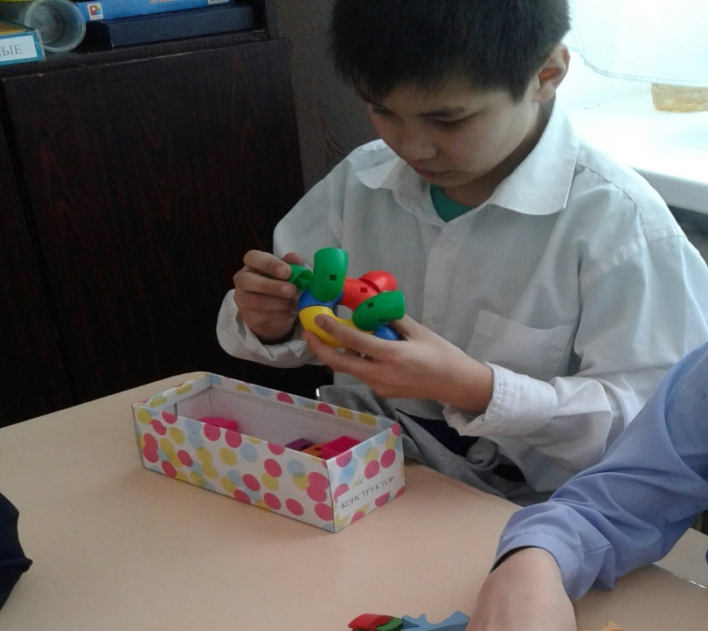
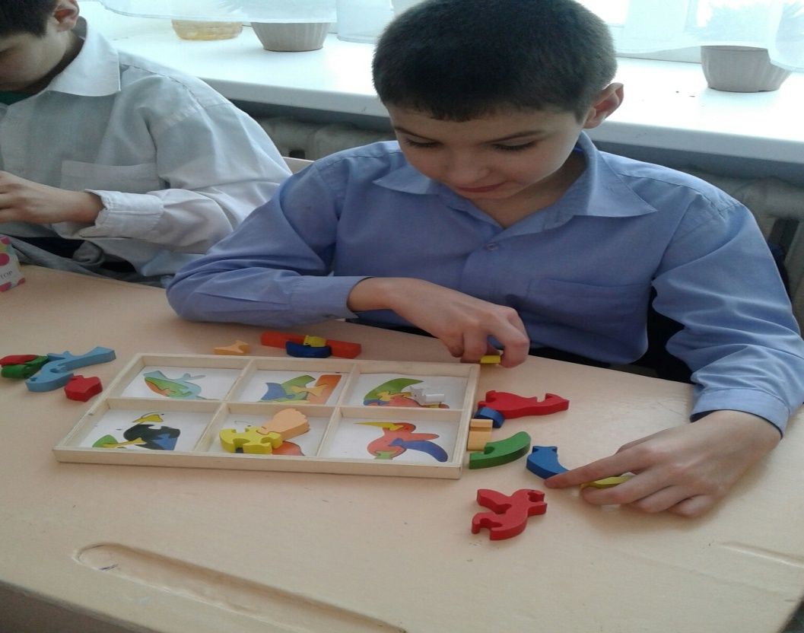
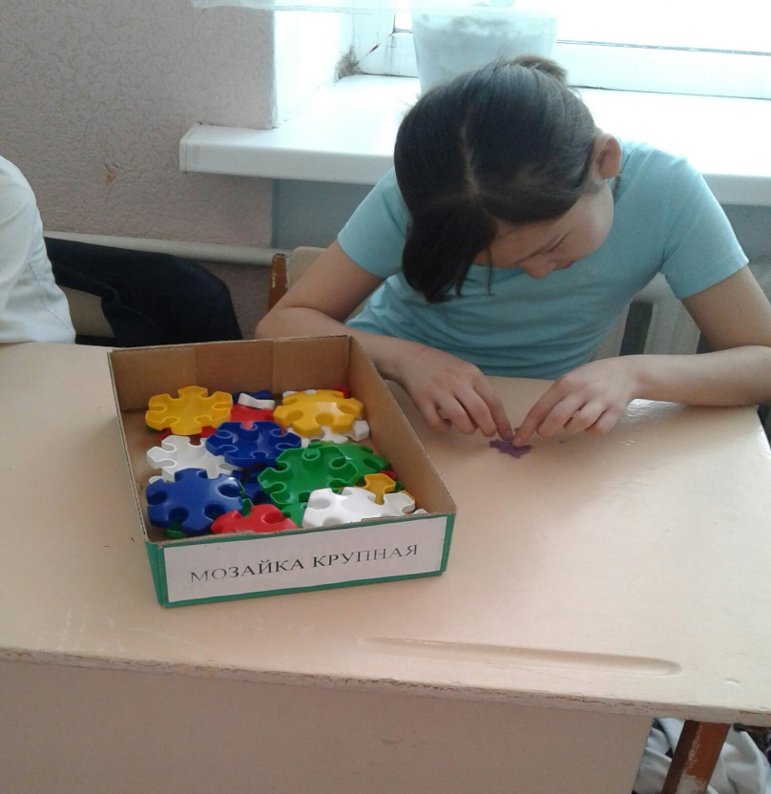
Занятия по психологии, на которых осуществлялось формирование и развитие таких психических процессов как воображение, память, внимание, мышление.

Slide 5
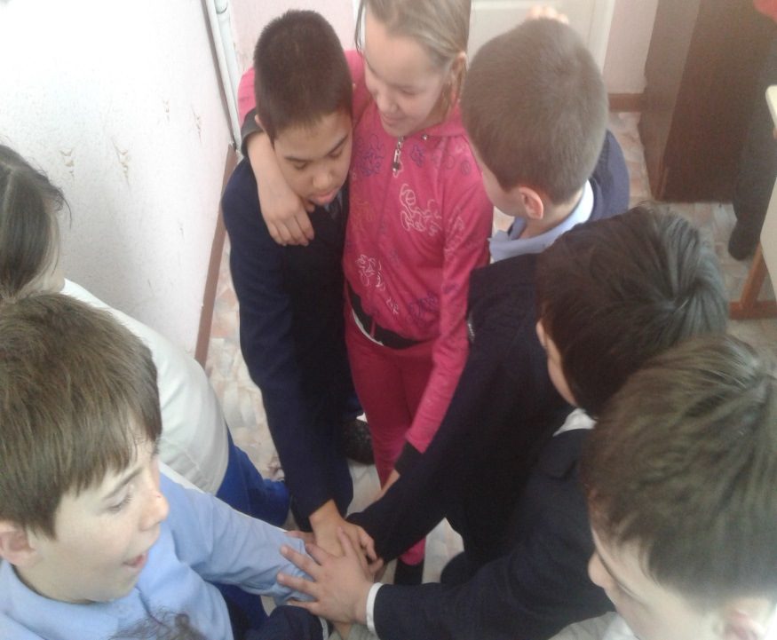
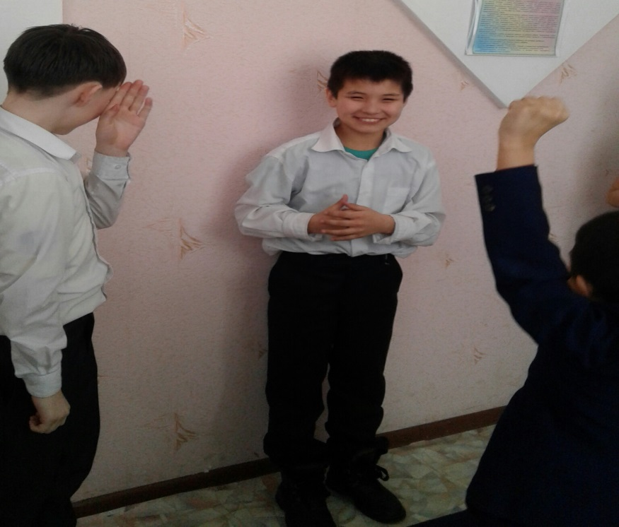
Занятия по развитию эмоционально-волевой сферы, направлены на формирование у учащихся умений осознавать отношения к себе, своим особенностям и способностям, формирование адекватных эмоциональных реакций в ходе совместной деятельности, уважение друг к другу.

Slide 6
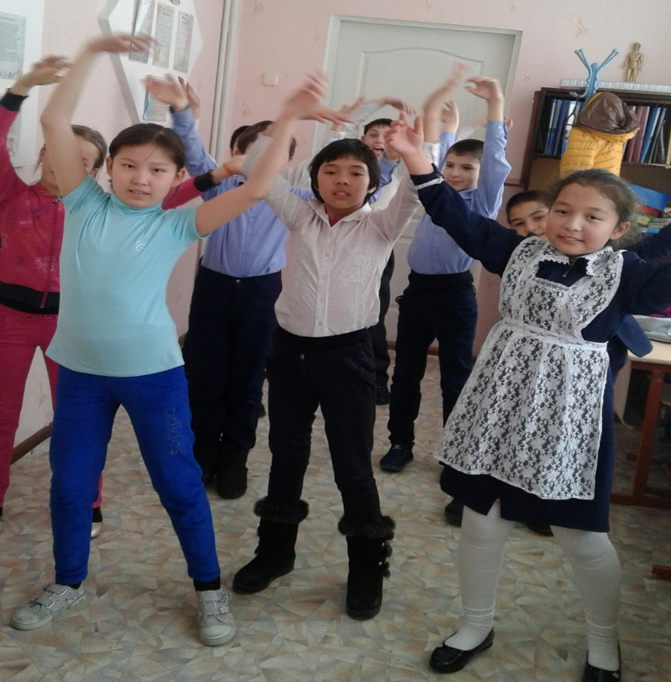
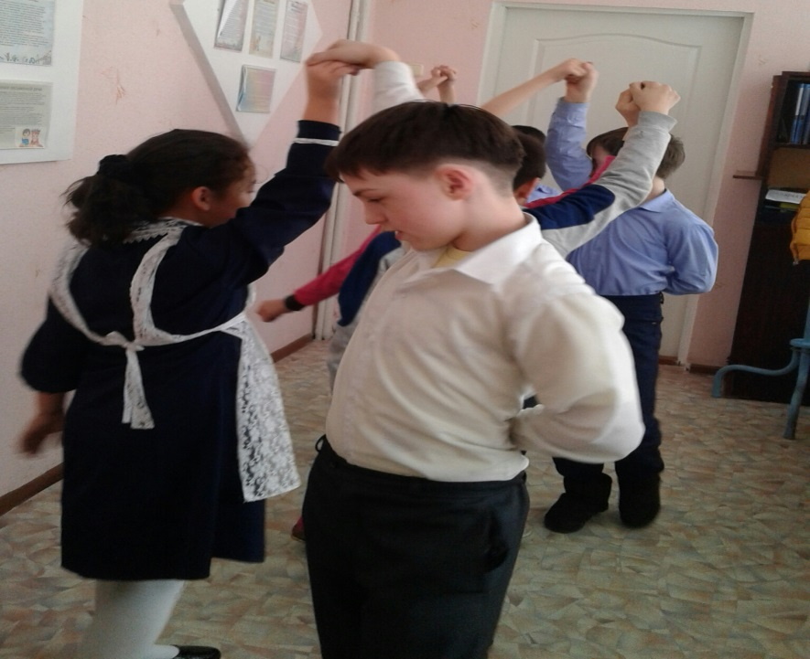
Коррекционная ритмика направлена на осу­ществление коррекции недостатков психического и физи­ческого развития детей, их эмоционального состояния, а также воспитания положительных качеств личности, средствами му­зыкально-ритмической деятельности.

Slide 7
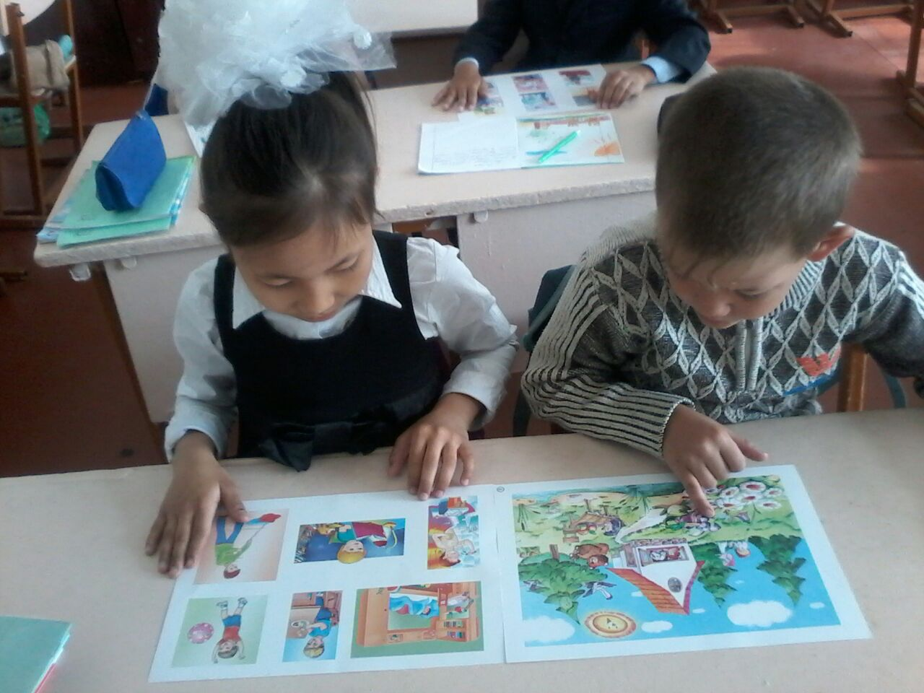
Логопедические занятия направлены на создание условий, способствующих выявлению и преодолению нарушений речевого развития, а также дальнейшему развитию устной и письменной речи, совершенствованию коммуникации обучающихся с ЗПР для успешного усвоения образовательной программы.

Slide 8
Задачи:
Проведение обследования
Организация коррекционной работы
Проведение индивидуальных и групповых занятий
Изучения динамики речевого развития ребенка с ЗПР
Осуществление итоговой диагностики,
Взаимодействие со специалистами и семьей
Профилактическая работа

Slide 9
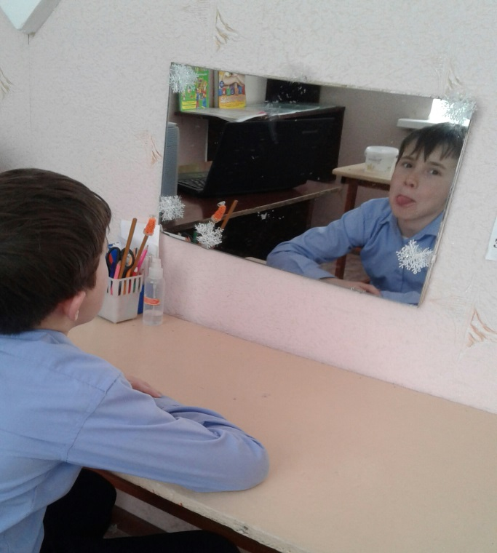
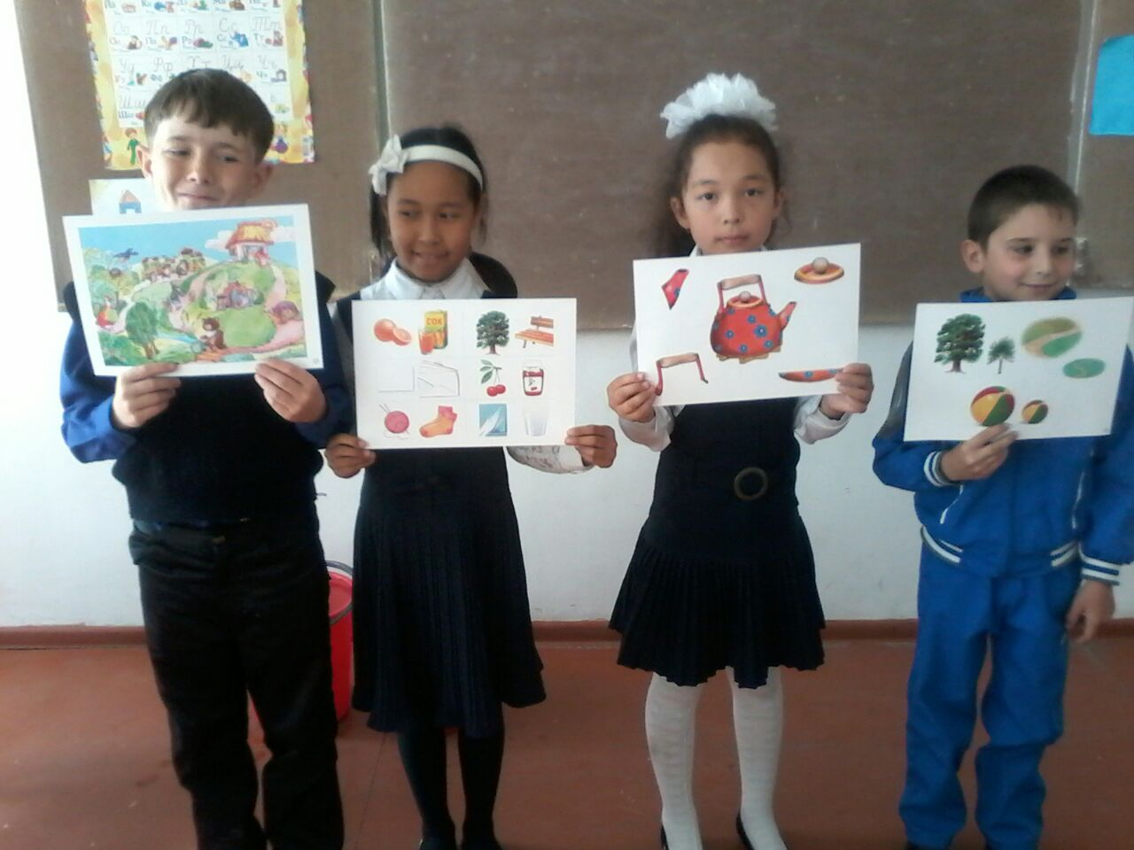
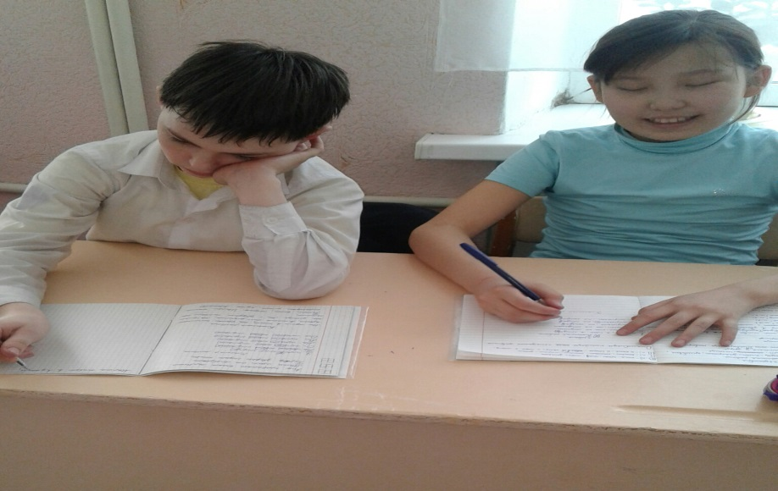
Логопедическая работа ведется по трем направлениям:
1. Коррекция нарушений звукопроизношения
2. Коррекция нарушений лексико-грамматической стороны речи
3. Коррекция нарушения чтения и письма

Slide 10
Логопедическая работа включается в единый процесс психолого-педагогического сопровождения и в рамках инклюзивного образования приобретает особое значение, так как ориентировано не только на преодоление речевых расстройств у обучающихся с ЗПР, но и на их социализацию и адаптацию в среде нормально развивающихся сверстников.

